Slide 1
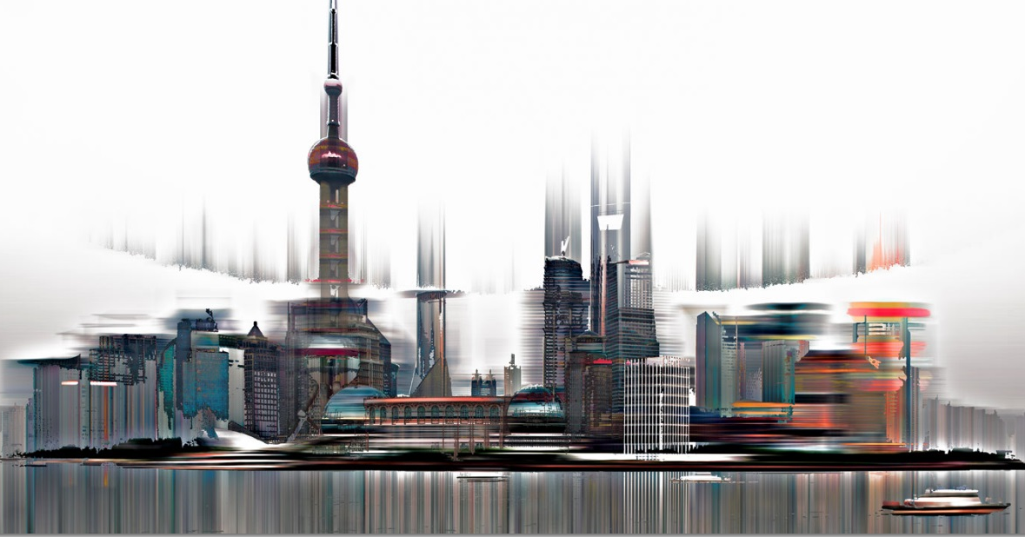
Региональная интеграция: матрица целей
Ольга
Буторина
МГИМО
27.11.2020
IV Ливенцевские чтения

Slide 2
Зачем нужна интеграция?
Выгоды и издержки
Мосты и дамбы
Альтернативная карта мира

Slide 3
Regional Comprehensive Economic Partnership 15/11/2020

Slide 4
Выгоды
Развитие торговли и инвестиций
Создание более ёмкого внутреннего рынка (четыре свободы). Эффект масштаба + конкуренция
Благосостояние для всех?

Slide 5
Издержки
Утрата странами части политической и экономической свободы
Риски для менее конкурентоспособных регионов, отраслей и компаний
Кризис еврозоны: проциклические эффекты общего экономического пространства

Slide 6
Взвесим за и против?
Если так, то что делают на саммитах президенты и премьеры?

Slide 7
Виды целей. Мосты и дамбы
Позитивные:
Создать новое благо.
Направить события в благоприятное русло.
Получить выгоды
Негативные:
Отвести угрозу.
Не допустить развития событий по негативному сценарию.
Предотвратить ущерб

Slide 8
Альтернативная карта мира
Защита интересов региона в глобальном соревновании
Максимизация отдачи от внутренних ресурсов/рынка

Slide 9
Интеграция – инструмент глобализации
Внешние цели слабо артикулируются.
Трудно различить внешние позитивные и негативные цели.
Внутренние негативные цели – белое пятно в политическом дискурсе.

Slide 10
Противо-действие глобальным конкурентам
Формирование благоприятной внешней среды
Противо-действие рискам разрушения интеграционных механизмов
Внутренний рынок и внутренние политики

Slide 11
Спасибо за внимание!

